Slide 1
Эпос «Урал-батыр» - памятник мировой культуры.
Познавательный урок для
учащихся 6-9 классов

Slide 2
Эпос (греч.epos – слово, повествование, рассказ). Эпос воспроизводит действие, ход событий в жизни персонажей. Рассказчик сообщает о событиях и их подробностях как о чем-то прошедшем и вспоминаемом, попутно прибегая к описаниям обстановки действия и облика персонажей, а иногда – к рассуждениям.

Slide 3
Кубаир – древний жанр башкирской народной поэзии. Исполняется речитативом под аккомпанемент думбыры (башкирский струнный щипковый музыкальный инструмент)

Slide 4
Сэсэн – башкирский народный поэт, импровизатор, певец.
Известные сэсэны: Хабрау
Кубагуш
Баик Айдар
Ишмухамет Мурзакаев
Габит Аргынбаев
Хамит Альмухаметов
Мухаметша Бурангулов

Slide 5
Бурангулов Мухаметша Абдрахманович (1888-1966) – поэт, драматург, фольклорист, классик башкирской литературы, народный сэсэн Башкортостана. Записанные им песни, легенды и предания, героико-эпические сказания, описание свадебных обрядов вошли в золотой фонд башкирского фольклора.

Slide 6
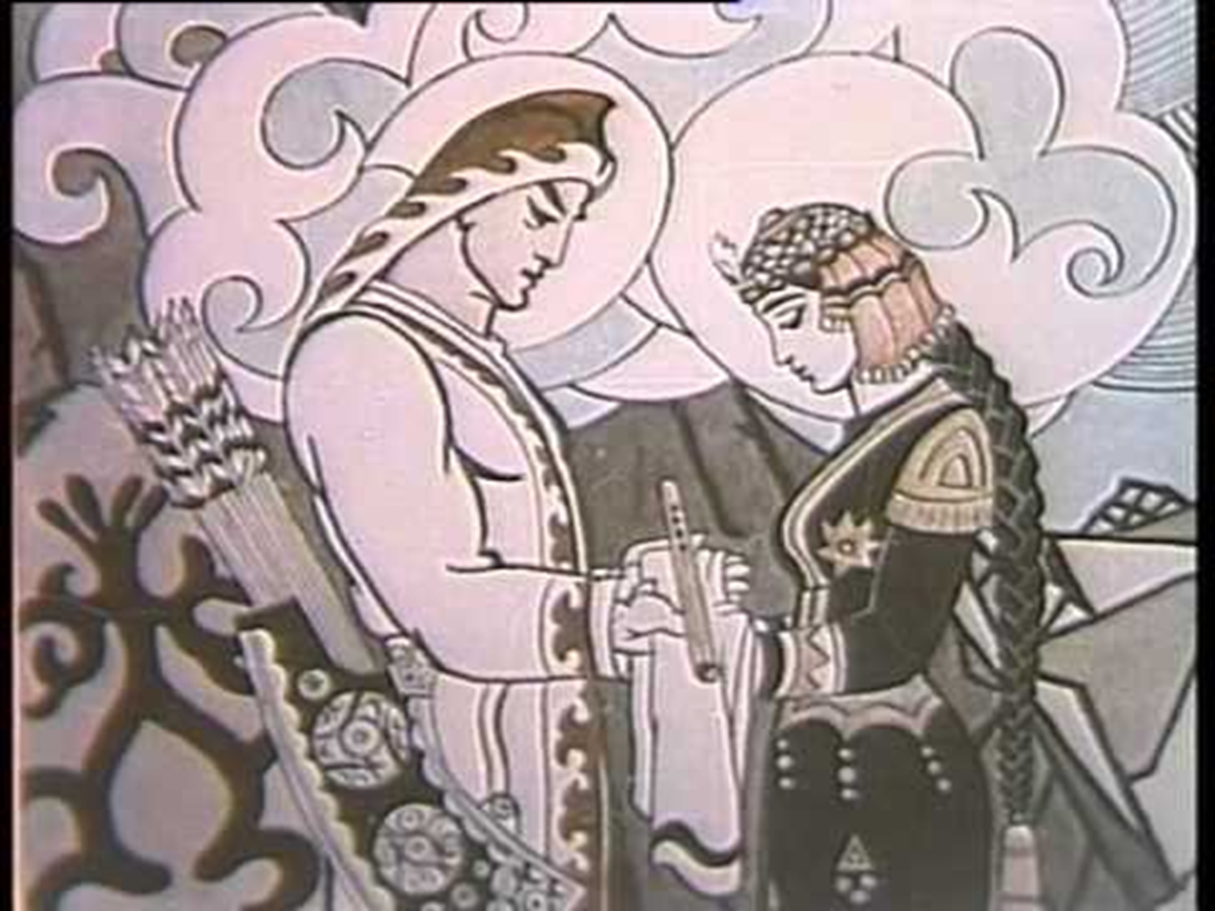

Slide 7
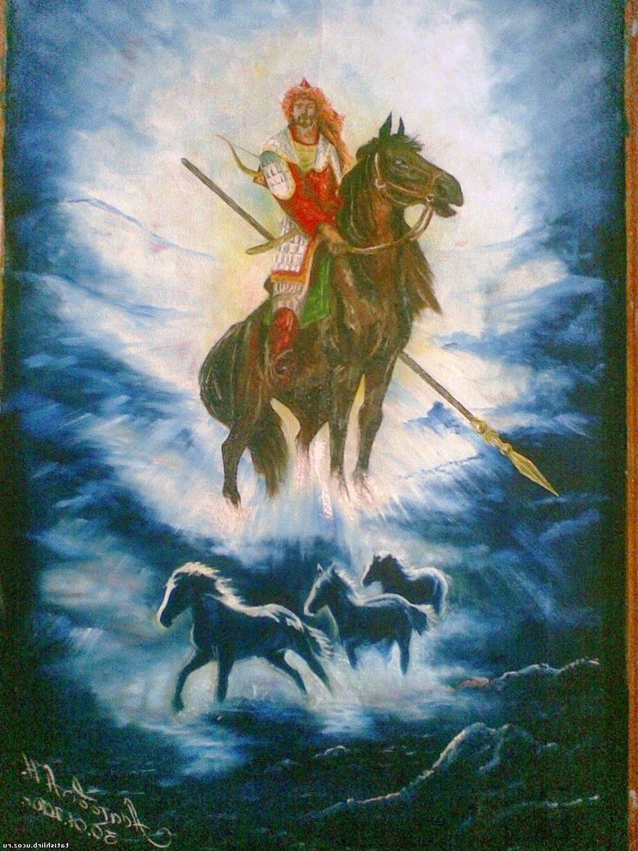

Slide 8
…Чтобы славу добыть стране,
Сами стремитесь батырами стать;
Старших умейте почитать,
Их советом не пренебрегайте,
Но и тех, кто младше, не забывайте –
Вам растить их и поднимать.
……………………………………………………
А всем вам вместе напомню о том:
Пусть станет добро лишь вашим конем,
Пусть имя будет вам – человек,
Злу не давайте дорогу вовек,
Пусть мир и добро пребудут вовек!

Slide 9
Шафиков Газим Газимович (1939-2009)- башкирский поэт, прозаик, драматург, публицист, переводчик, фольклорист.
Он перевел на русский язык такие башкирские народные эпосы как «Урал-батыр», «Акбузат», «Айдар сэсэн», «Юлай» и «Салават» и другие легенды и предания, пословицы и поговорки, сказки и сказания.

Slide 10


Slide 11
В 2017 году по инициативе российских и зарубежных партнеров было предложено сделать Конкурс Международным, что позволит не только расширить число участников, но и познакомить с культурой и народным эпосом башкирского народа представителей разных регионов России и мира.

